Slide 1

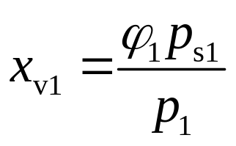
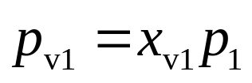
Aeecbhha
截面积为A = 0.2m² 的气缸内有p₁ = 0.1MPa，t₁ = 35℃，相对湿度
φ₁ =0.7的湿空气，初始时活塞距气缸底0.8m，经可逆定温压缩至
状态2有水蒸汽开始凝结，求：开始出现凝结时活塞距缸底距离及
外界耗功。已知：t = 35℃ 时 p_{s} =5.6217 kPa。
解 湿空气可作为理想气体混合气，据题意，湿空气经定温
压缩过程，因凝结出现前混合气中各成分质量不变，故摩尔成
分不变，据 p_{i} = x_{i} p随混合气总压力升高湿空气中水蒸汽分压力
p_{v}升高， 当水蒸汽分压力p_{v2} = p_{s2} = 5.6217 kPa时，出现凝结。

Slide 2
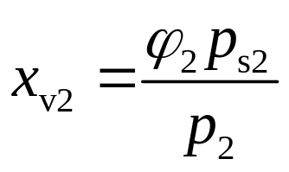
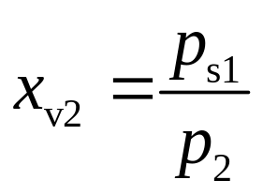
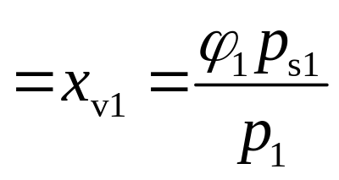
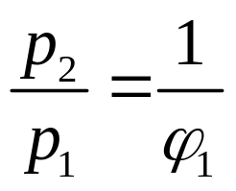
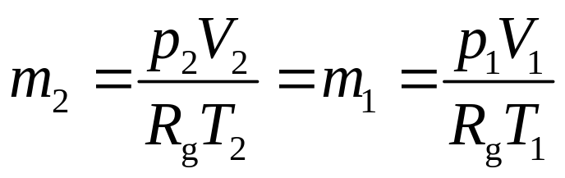
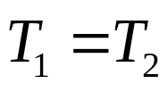
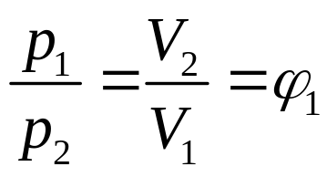
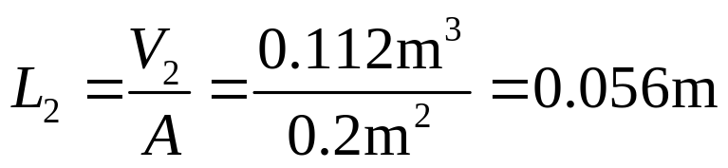
出现凝结瞬间，x_{v2} = x_{v1} ，φ = 1：

Slide 3
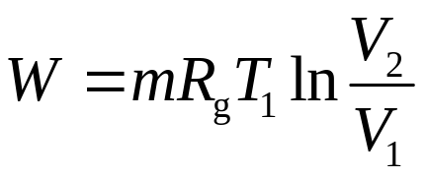
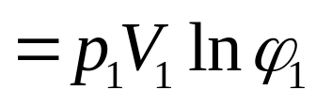
湿空气可作为理想气体处理
返回

